Slide 1

Données structurées
SNT

Slide 2
Test de connaissances
La capacité d’un smartphone pour stocker des fichiers se mesure en … ?
Les fichiers de musiques peuvent être stockés au format … ?
Un fichier peut contenir … ?
VRAI OU FAUX ?
L’adresse d’une personne n’est plus une donnée personnelle si elle a été donnée volontairement (sur un site par exemple).
La CNIL est l’institution qui contrôle le traitement des informations personnelles.

Slide 3
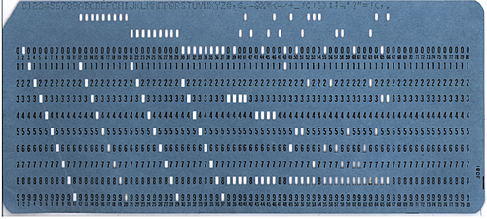
Le monde de la donnée
Prise de note :
Une donnée, c’est la représentation d’une information dans un système informatique. Elle est obligatoirement stockée quelque part.
1725, il y a 300 ans, le premier stockage de données !.. Une idée du nom ?
Comment ça marche ?
Il suffit de passer la carte dans une machine et de tourner une manivelle pour lire la carte. Lorsque la machine détecte un trou, elle fait une action précise (tirer un fil de laine par exemple).
Prise de note : La carte perforée, premier système de stockage de données, permet de stocker des informations simples dans le but de faire fonctionner un système mécanique.
La carte perforée

Slide 4
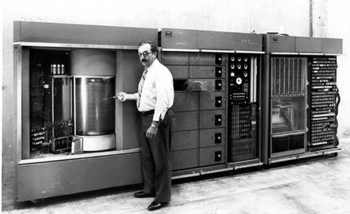
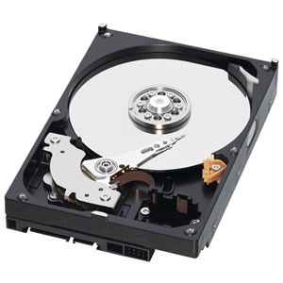
1956, un bond dans le temps !
Le premier disque dur
Un disque dur aujourd’hui
Le point à savoir
Le premier disque dur peut contenir 3,75 méga (une chanson) et pèse une tonne.
Aujourd’hui, un disque dur de 10 téraoctets (1 million de méga) tient dans une main.
Prise de note : Inventé en 1956 par IBM, le premier disque dur permet de stocker les premières données informatiques. Ces données sont écrites directement sur un disque qui peut être lu par un ordinateur.

Slide 5
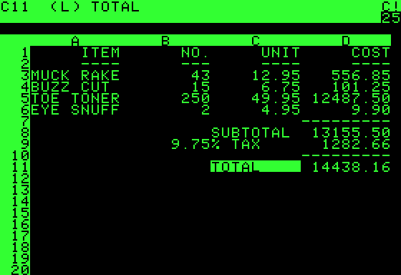
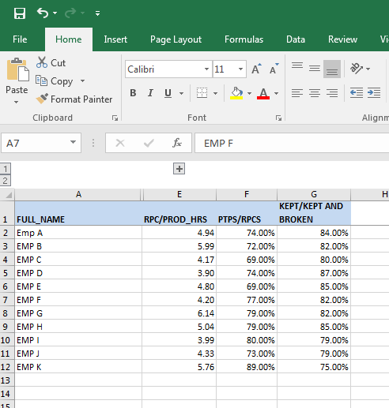
1979, ça se rapproche ..! (de nous)
Invention du tableur
Un tableur aujourd’hui
Le point à savoir
Avant l’invention du tableur, les données ne pouvaient être vues et traitées. Elles servaient plus à faire fonctionner les ordinateurs qu’aux humains. Attention, Internet n’existe pas encore, le tableur permet uniquement de traiter des données sur l’ordinateur où elles sont stockées.
Prise de note : Le tableur permet de lire, écrire et visualiser des données enregistrées sur un ordinateur. Il effectue toutes sortes d’opérations, essentiellement du calcul.

Slide 6
1997, le big data
Prise de note : Le terme Big Data apparaît pour caractériser de grands ensembles de données (des textes, des images, des sons,…).
En 2020, 1,7 Méga de données étaient créées chaque seconde par personne, en moyenne.
Après internet : 2009, l’Open Data
Prise de note : L’Open Data, c’est le libre accès aux échanges de données, comme par exemple des musiques sur Spotify. Certaines données peuvent être payantes ou gratuites.

Slide 7
Les données personnelles
Un énorme enjeu du stockage de données sur Internet : celui des données personnelles.
Prise de note :
Une donnée est personnelle si elle se rapporter à une personne identifiable. Elle doit permettre d’identifier une personne directement ou par un recoupement de plusieurs informations.
Derrière cette simple donnée personnelle se cache un énorme business que se partage de nombreuses entreprises, petites ou gigantesques.

Slide 8
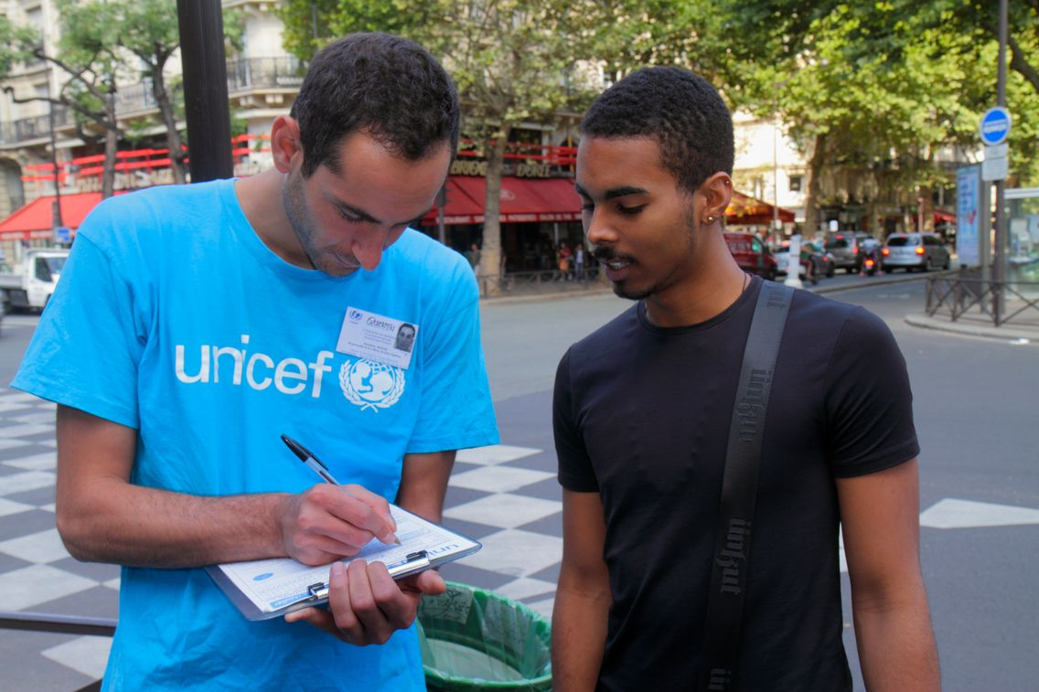
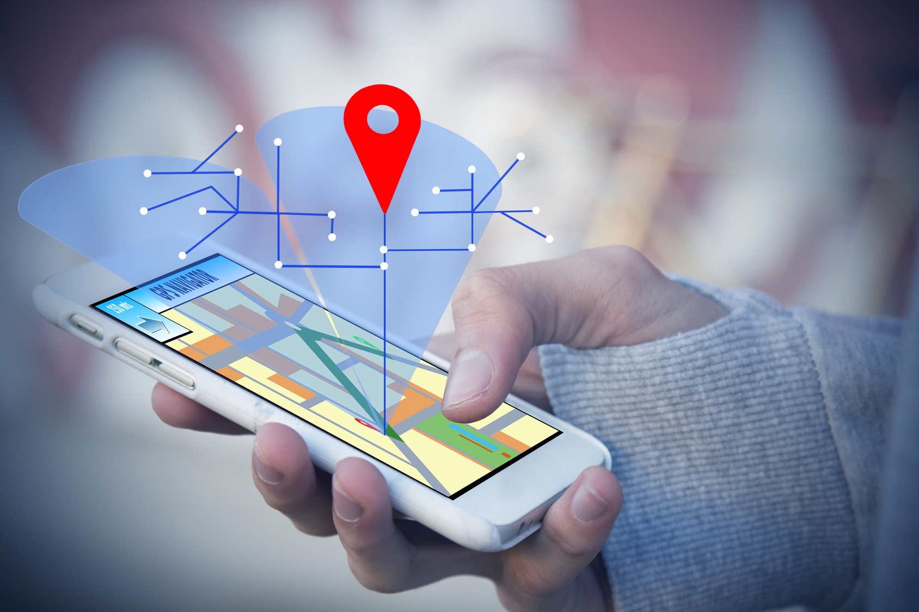
Etape 1 : la collecte
Pour tout système informatique, qu’il soit à usage commercial ou non, la première étape consiste à collecter des données.
La collecte de données peut s’effectuer de plusieurs manières… vous avez des exemples en tête ?
Le formulaire sur un site internet
Le sondage dans la rue
L’emplacement d’une personne
Prise de note :
La collecte de données personnelles peut s’effectuer de plusieurs manières : formulaire en ligne, sondage dans la rue, recherches Google,… Les données que nous donnons sont stockées dans différents systèmes informatiques.

Slide 9
Etape 2 : le traitement des données personnelles (par les entreprises)
Après collecte, les données personnelles sont traitées : elles sont rangées pour être prête à être utilisée.
Une table dans une base de données

Slide 10
Prise de note :
Après collecte, les données sont traitées et classées, majoritairement dans des bases de données en ligne. Elles sont identifiées par des champs (nom, prénom, email, …) et sont prêtes à être ré-utilisées.

Slide 11


Etape 3 : l’utilisation
Après collecte et traitement, les données sont utilisées,.. pas toujours de manière légale.
Légal ou pas légal ?
Vous vous inscrivez sur un site internet qui vend des jeux de Switch. Quelques jours après, vous êtes sur Instagram et voyez des publicités pour des jeux de Switch.
Vos parents deviennent achète un appartement et sont enregistrés automatiquement par la mairie dans un fichier, légal, de propriétaires. Quelques semaines plus tard, ils reçoivent des appels d’entreprise leur proposant de l’isolation énergétique pour leur maison.
Vous répondez à un sondage dans la rue et donnez votre nom, prénom, numéro de téléphone puis répondez aux questions du sondage. Quelques jours après, la société vous contacte pour votre proposer de faire un don, si vous le souhaitez.
Vous vous inscrivez sur un site internet autour de l’équitation et renseignez vos informations personnelles puis cochez (sans le lire, bien entendu) la case « j’accepte le règlement relatif à l’utilisation des données ». Ce règlement stipule que vos données peuvent être transmis pour un usage commercial. Quelques jours plus tard une entreprise vous envoi un sms pour vous proposer des produits d’équitation.

